Slide 1
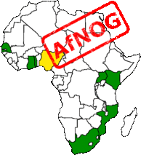

Atelier SI-F
2009
Coko Mirindi Musaza
cokot.musaza@matrix-holding.com
AFNOG 2009- CAIRO, EGYPT Coko Tracy

Slide 2
Présentation générale
TCP/IP
Caractéristiques des réseaux IP
Address Resolution Protocol
Exemples de configurations
AfNOG09- Atelier SIF – Cairo 10 - 22 Mai 09 cokotracy

Slide 3
Présentation générale 2
TCP/IP est généralement utilisé pour désigner la suite de protocoles réseau composant la suite de protocoles Internet. Internet est souvent utilisé pour désigner à la fois la suite de protocoles et le WAN (Wide Area Network=réseau étendu) mondial.
Internet fait également référence aux entités qui le gouvernent, c’est un protocole publique;
À: - Adressage logique et est "routable“;
- Il permet le Service de "nommage“;
- Contrôle des erreurs et achémine les flots de données; - Il fonctionne sous un support applicatif (ports)‏.
AfNOG09- Atelier SIF – Cairo 10 - 22 Mai 09 cokotracy

Slide 4
Organisation
TCP/IP est un protocole ouvert et public; sa gestion découle des nombreuses organisations hierarchisées et travaillent tous en collaboration:
ISOC (Internet Society)‏
IAB (Internet Architecture Board) pour la
Géstion et le fonctionnement de l‘Internet;
IETF (Internet Engineering Task Force) pour les
spécifications techniques de l‘Internet;
IANA – autorité d’assignation de resources Internet
IRTF (Internet Research Task Force)
Recherches autour de TCP/IP
Internet ≠ internet
AfNOG09- Atelier SIF – Cairo 10 - 22 Mai 09 cokotracy

Slide 5














Modèle OSI
APPLICATION
couches supérieures
Orientées applications
Indépendance vis à vis des couches basses
Application
7
Presentation
6
Session
5
Transport
TRANSPORT
4
gère le transfer des données et vérifie si elles sont identiques ;
gère l’adressage et la distribution de données sur les # réseaux;
Transmission des données
definit les caracteristiques materiels réseau
Reseau
3
Liaison données
2
Physique
1
AfNOG09- Atelier SIF – Cairo 10 - 22 Mai 09 cokotracy
Notes:
10
10

Slide 6
Couche Physique: "Accès au réseau"
La couche réseau physique spécifie les caractéristiques du matériel à utiliser pour le réseau.
Elle permet l’accès au réseau physique et gère l’envoie et la reception des datagrames IP
Interface avec la carte réseau
Coordination de la transmission des données
Formatage des données
Conversion des signaux analogiques/numériques
Contrôle d'erreurs des trames
(ajout d'infos, contrôle à l'arrivée, accusés de réception,..)‏
elle se presente par les topologies :
Ethernet, Token Ring, FDDI, SLIP, PPP,…
10
AfNOG09- Atelier SIF – Cairo 10 - 22 Mai 09 cokotracy
Notes:
10

Slide 7
Couche Liaison: Transmission sans erreur de codage
La couche de liaison de données identifie le type de protocole réseau du paquet, dans cette instance TCP/IP. En outre, cette couche de liaison de données assure le contrôle des erreurs et l‘ "encadrement". Par exemple, les encadrements Ethernet IEEE 802.2 et PPP (Point-to-Point Protocol ) constituent des protocoles de couche de liaison de données.
Masque aux couches supérieures les imperfections du moyen de transmission par le moyen de codage redondant (parité, …)‏ sachant que;
Le protocole de correction n’est pas forcément le même entre deux nœuds adjacents.
10
AfNOG09- Atelier SIF – Cairo 10 - 22 Mai 09 cokotracy
Notes:
10

Slide 8
Couche réseau: crée la « base » du réseau.
c’est la couche Internet ou couche IP, elle accepte et distribue les paquets pour le réseau;
elle inclut le puissant protocole Internet (IP), le protocole ARP (Address Resolution Protocol) et le protocole ICMP (Internet Control Message Protocol, protocole de message de contrôle Internet).
Elle permet à 2 systèmes non-adjacents de communiquer en se servant de relais, basé sur la notion d’@ qui est très importante.
Notion de table de correspondance entre @ et fils pour aiguiller les messages;
Permet la communication hotes à hotes ainsi que le formatage et fragmentation des paquets,..
10
AfNOG09- Atelier SIF – Cairo 10 - 22 Mai 09 cokotracy
Notes:
10

Slide 9
Couche transport TCT/IP : Délivrer un message complet entre deux machines non-adjacentes.
Elle assure l'arrivée des paquets dans l'ordre et sans erreur, en échangeant les accusés de réception de données et en retransmettant les paquets perdus;
<communication est dite de type de bout en bout>
protocoles de la couche transport :
TCP (Transmission Control Protocol, prot. de contrôle de la transmission), UDP (User Datagram Protocol, prot. de datagramme utilisateur) et SCTP (Stream Control Transmission Protocol, prot. de transmission de contrôle de flux).
TCP et SCTP assurent des services de bout en bout fiables et UDP assure des services de datagramme peu fiables.
C’est la « couche UDP/TCP », elle Permet d’offrir un service constant, quelque soit les qualités du réseau utilisé.
10
AfNOG09- Atelier SIF – Cairo 10 - 22 Mai 09 cokotracy
Notes:
10

Slide 10
Couches supérieures: Session, présentation et application
définit les services Internet standard et les applications
réseau à la disposition des utilisateurs;
Ces services fonctionnent conjointement avec la
couche transport pour assurer l'envoi et la réception de
données;
La couche session permet d’établir une relation durable entre deux applications souhaitant coopérer (visio conférence…) ( mais pas obligatoire)‏
La couche présentation permet de résoudre les problèmes de codage des données hétérogènes (big/little endians).
La couche application fournit les services de communication aux utilisateurs (mail, transfert de fichier, …)‏
10
AfNOG09- Atelier SIF – Cairo 10 - 22 Mai 09 cokotracy
Notes:
10

Slide 11


















OSI et TCP/IP
OSI
TCP/IP
TCP/IP
7
Application
Presentation
Mail, Web, etc.
6
5
Session
Transport
4
TCP/UDP – end to end reliability
Network
IP - Forwarding (best-effort)‏
3
Data Link
Framing, delivery
2
1
Physical
Raw signal
10
AfNOG09- Atelier SIF – Cairo 10 - 22 Mai 09 cokotracy
Notes:
10
10
This diagram shows the mapping between the OSI and the TCP/IP model. The OSI models further divides the application layer in the TCP/IP into separate layers, each with its own function

Slide 12
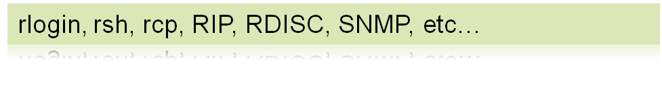
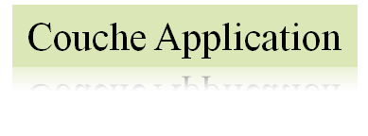










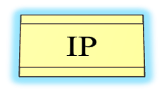

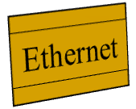


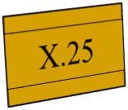



Couches de protocoles : Le modèle TCP/IP
Couche Transport
Couche Réseau
IPv4, IPv6, ARP, ICMP
Data link layer
10
AfNOG09- Atelier SIF – Cairo 10 - 22 Mai 09 cokotracy
Notes:
12
12

Slide 13
Interactions entre couches
Les couches Application, Presentation and Session et les protocoles associés sont en mode bout-à-bout (end-to-end)‏
Le protocole de Transport est end-to-end
encapsulation/décapsulation à travers le protocole réseau sur les systèmes terminaux
Le protocole de réseau effectue l'interconnexion des réseaux physiques
encapsulation/décapsulation au dessus de la couche de données à chaque noeud
Les couches liaisons et physiques peuvent être différentes à chaque noeud
12
AfNOG09- Atelier SIF – Cairo 10 - 22 Mai 09 cokotracy
Notes:
12
12

Slide 14





















































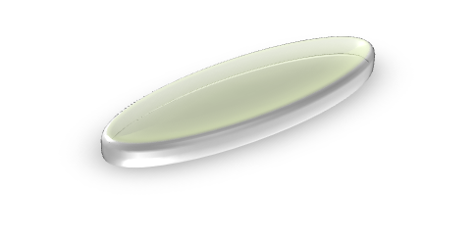




Interaction entre couches: Modèle OSI à 7 couches
Application
Application
End to end
Presentation
Presentation
Session
Session
Transport
Transport
Network
Network
Network
Network
Hop by hop
Link
Link
Link
Link
Link
Link
Physical
Physical
Physical
Host
Router
Router
Host
12
AfNOG09- Atelier SIF – Cairo 10 - 22 Mai 09 cokotracy
Notes:
14
14

Slide 15






































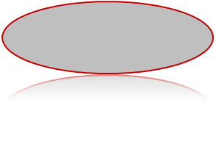



Interactions entre couches : Modèle TCP/IP
Pas de couches session et presentation dans le modèle TCP/IP
Application
Application
End to end
TCP or UDP
TCP or UDP
IP
IP
IP
IP
Hop by hop
Link
Link
Link
Link
Link
Link
Physical
Physical
Physical
Host
Router
Router
Host
14
AfNOG09- Atelier SIF – Cairo 10 - 22 Mai 09 cokotracy
Notes:
15
15

Slide 16











Encapsulation / Décapsulation
Données utilisateur
Entête
applicatif
Données utilisateur
Application
Entête
TCP
Données applicatives
TCP
Segment TCP
Entête
IP
Entête
TCP
Données applicatives
IP
datagramme IP
Driver Ethernet
Entête
Ethernet
Entête
IP
Entête
TCP
Données applicatives
Remorque
Ethernet
Trame Ethernet
15
AfNOG09- Atelier SIF – Cairo 10 - 22 Mai 09 cokotracy
Notes:
16

Slide 17
Trame, Datagramme, Segment, Paquet
Ce sont les différents noms des paquets à différents niveaux
Trame Ethernet (couche liaison)
  Datagramme IP (couche réseau)‏
  Segment TCP (couche transport)‏
La Terminologie n’est pas respectée
  On utilise le terme “paquet” à tous les niveaux
16
AfNOG09- Atelier SIF – Cairo 10 - 22 Mai 09 cokotracy
Notes:
16
16

Slide 18







Couche 2 – Trame Ethernet
6 bytes
6 bytes
2 bytes
2 bytes
46 to 1500 bytes
4 bytes
Adresses destination et source sont au format 48-bit (addresses MAC)‏
Type = 0x0800 signifie que le champ donnéesde la trame Ethernet contient un datagramme IP. Type = 0x0806 pour ARP.
16
AfNOG09- Atelier SIF – Cairo 10 - 22 Mai 09 cokotracy
Notes:
16
16

Slide 19











Couche 3 – Datagram IP
Version = 4
Si sans options, IHL = 5
Adresses Source et Destination au format 32-bit IP
Champ Protocol = 6 signifie que le champ “data” contient un segment TCP.
Champ Protocol = 17 : segment UDP.
16
AfNOG09- Atelier SIF – Cairo 10 - 22 Mai 09 cokotracy
Notes:
16
16

Slide 20



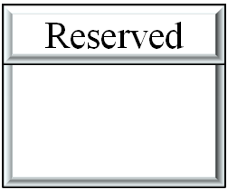






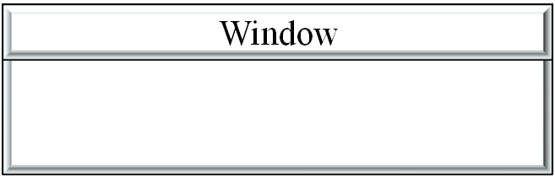



Couche 4 - TCP segment
Les champs Source and Destination sont au format 16-bit ( numéros de ports TCP, les addresses IP sont gérées par l'en tête IP)‏
Sans options, Data Offset = 5 (càd 20 octets)‏
16
AfNOG09- Atelier SIF – Cairo 10 - 22 Mai 09 cokotracy
Notes:
16
16

Slide 21
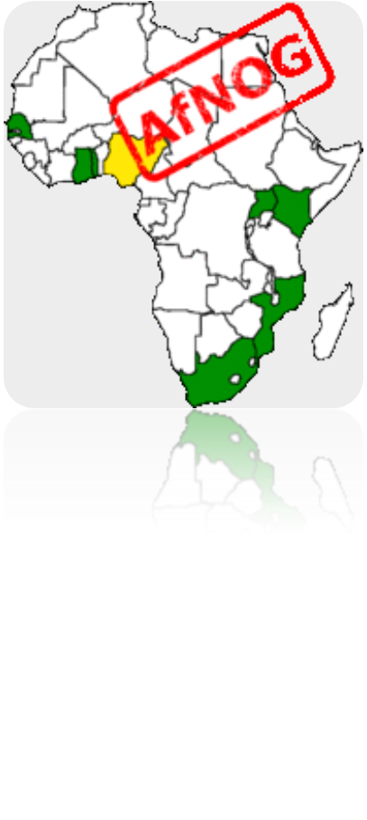
Caractéristiques principales des Réseaux
16
AfNOG09- Atelier SIF – Cairo 10 - 22 Mai 09 cokotracy
Notes:
16
16

Slide 22
Caractérisés par :
Type des connexions
point à point / multipoint
Topologie
maillage / bus / anneau / étoile / arbre ...
Taille du réseau
LAN / MAN / WAN /extranet/internet
16
AfNOG09- Atelier SIF – Cairo 10 - 22 Mai 09 cokotracy
Notes:
16
16

Slide 23
Point à Point / Multipoint
Liaison (connexion) point à point
  un canal est dédié spécifiquement à la connexion de deux machines
Réseau point à point
  ensemble de liaisons point à point
Liaison (réseau) multipoint
  Un canal est partagé par un ensemble de machines
16
AfNOG09- Atelier SIF – Cairo 10 - 22 Mai 09 cokotracy
Notes:
16
16

Slide 24



Réseau point à point (Maillage) Problème du routage
Src
Dst
16
AfNOG09- Atelier SIF – Cairo 10 - 22 Mai 09 cokotracy
Notes:
24
24

Slide 25
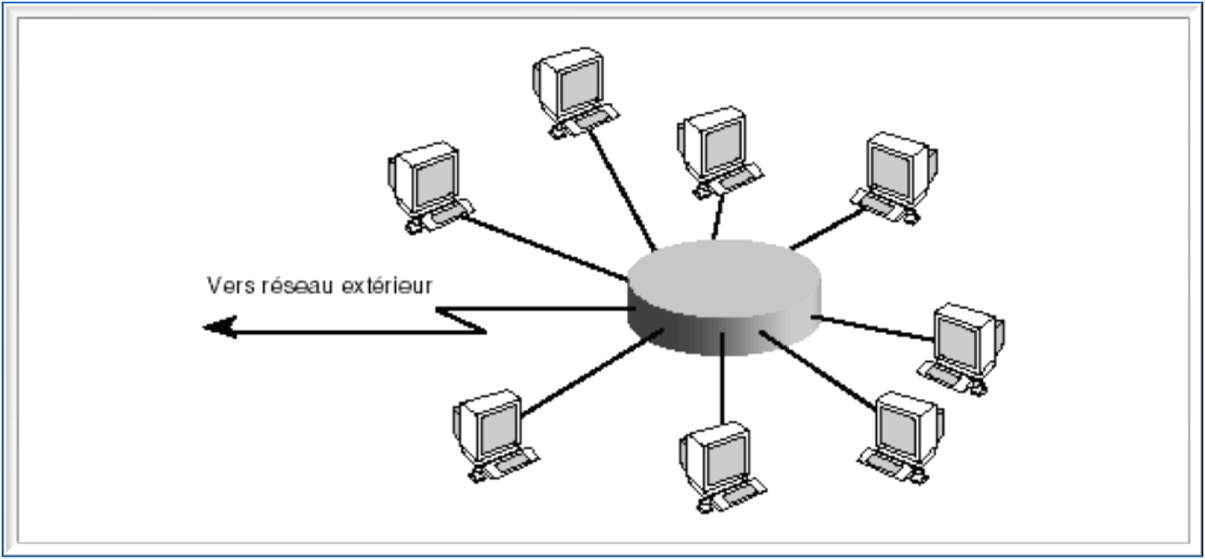
Topologie en étoile
24
AfNOG09- Atelier SIF – Cairo 10 - 22 Mai 09 cokotracy
Notes:
24
24

Slide 26
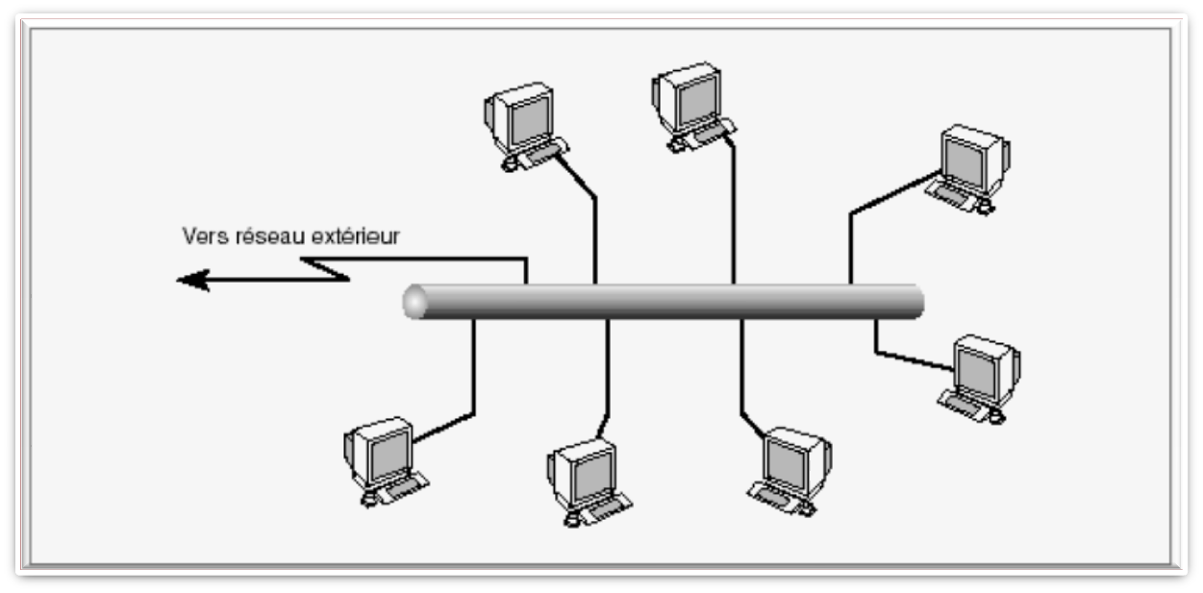
Topologie en bus
24
AfNOG09- Atelier SIF – Cairo 10 - 22 Mai 09 cokotracy
Notes:
24
24

Slide 27
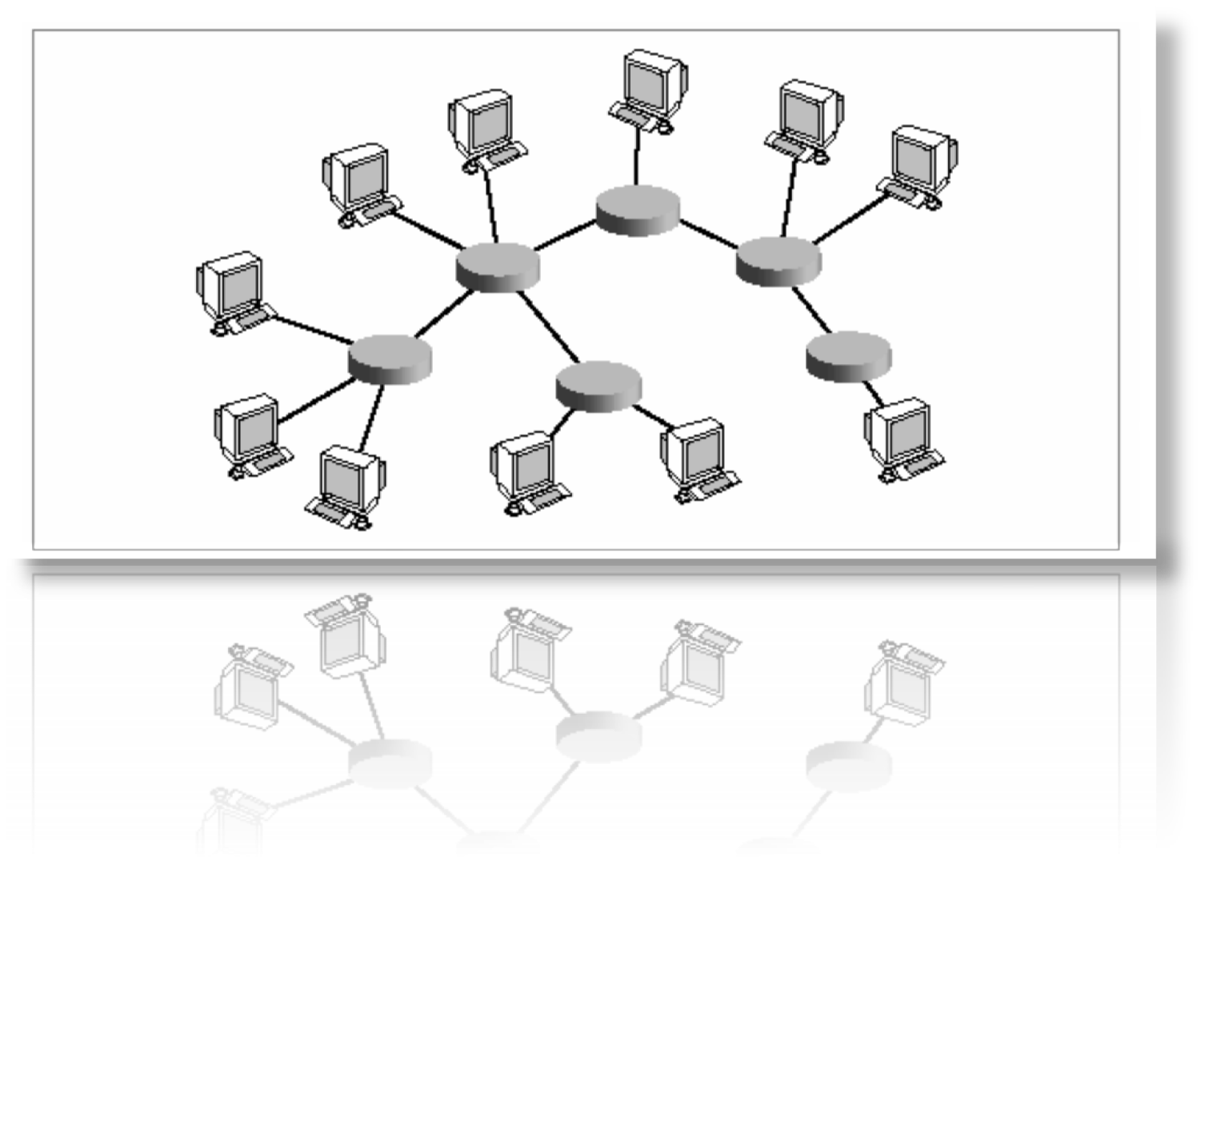
Topologie en arbre
24
AfNOG09- Atelier SIF – Cairo 10 - 22 Mai 09 cokotracy
Notes:
24
24

Slide 28
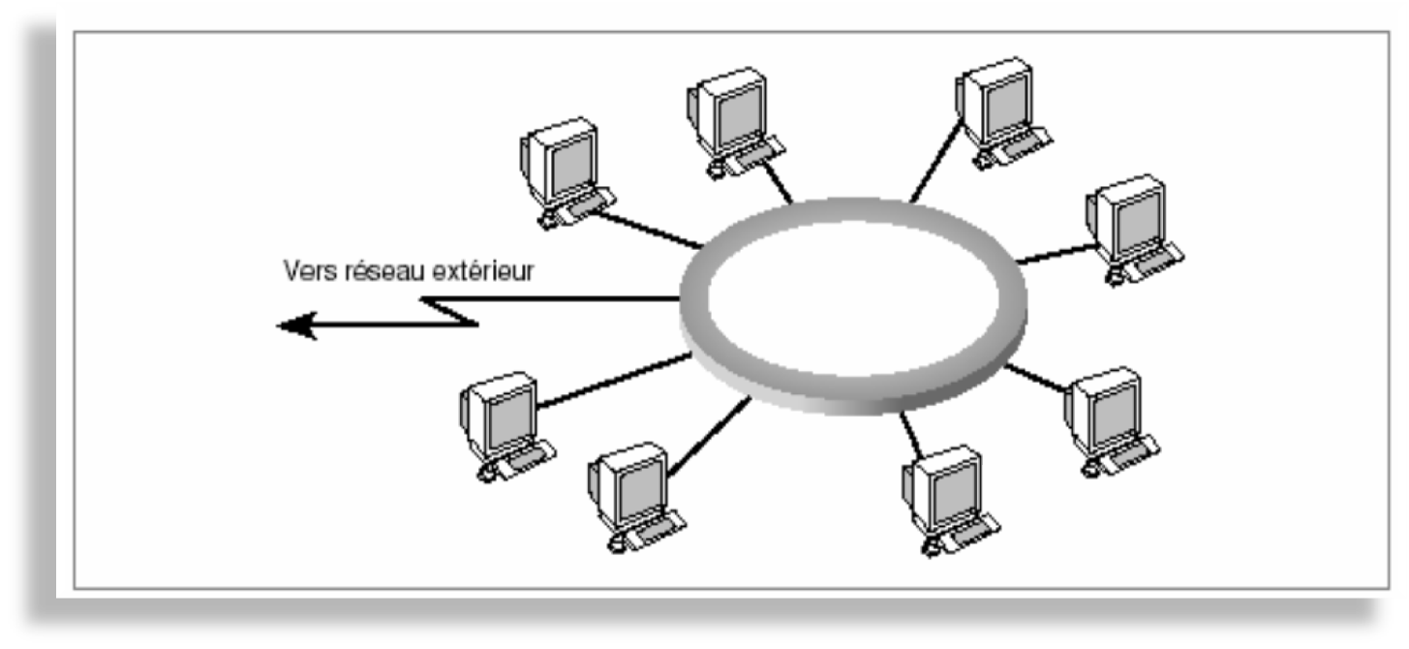
Topologie en anneau
24
AfNOG09- Atelier SIF – Cairo 10 - 22 Mai 09 cokotracy
Notes:
24
24

Slide 29





Communication Unicast
Une machine (source) envoie un message à une machine destination
Src
Dst
×
×
OK
×
24
AfNOG09- Atelier SIF – Cairo 10 - 22 Mai 09 cokotracy
Notes:
29
29

Slide 30





Communication Broadcast
Diffusion générale : une machine (source) envoie un message à toutes les machines
Src
OK
OK
OK
OK
29
AfNOG09- Atelier SIF – Cairo 10 - 22 Mai 09 cokotracy
Notes:
12
12

Slide 31





Communication Multicast
Diffusion restreinte : une machine envoie un message aux machines d’un groupe
Src
×
OK
×
OK
12
AfNOG09- Atelier SIF – Cairo 10 - 22 Mai 09 cokotracy
Notes:
31
31

Slide 32





Communication Anycast
Une machine (source) envoie un message à une machine destination, délivré à la machine la plus topologiquement proche
Src
×
OK
×
x
31
AfNOG09- Atelier SIF – Cairo 10 - 22 Mai 09 cokotracy
Notes:
32
32

Slide 33
IP : Internet Protocol
But: Acheminement des datagrames d'une machine à une autre par des intermédiaires .
  Adressage logique, indépendant du matériel (distribution supervisée des adresses)‏
  Routage (comment ces adresses sont elles traitées?)‏
  Correspondance entre adresse physique et adresse logique (DNS et DHCP)‏
32
AfNOG09- Atelier SIF – Cairo 10 - 22 Mai 09 cokotracy
Notes:
32

Slide 34
IP Internet Protocol (2)‏
Le protocole IP définit :
  La taille de l’unité de donnée, sa structure.
  La fonction de routage, comment les machines et les passerelles doivent traiter les paquets.
  Les messages d’erreur et leurs traitement.
L’entête IP contient
  Version, longueur, priorité, durée de vie, @ source et @ destination.
  Options de routage, de traçage, …
32
AfNOG09- Atelier SIF – Cairo 10 - 22 Mai 09 cokotracy
Notes:
32

Slide 35
Adressage IP
Système de communication universel : établir une méthode générale d’identification des machines.
Coexistence de 2 versions IPv4 et IPv6
en version 4.
32 bits utilisés, écriture en 4 fois 8 bits.
11000000.10101000.00001020.10000010 = 192.168.10.130
Adresse = 32 bits = 4 octets = 4 entiers < 256
Adresse est en 2 parties :
  Net ID : Identifiant du réseau
  Host ID : Identifiant de la "machine"
32
AfNOG09- Atelier SIF – Cairo 10 - 22 Mai 09 cokotracy
Notes:
12

Slide 36
Adressage IPv4
Une adresse IP :
  4 octets (32 bits),
  notation « décimal pointé » A.B.C.D.
  exemples : 130.190.5.1 193.32.20.150 134.157.4.14
Elle doit être unique au Monde
  configurable par logiciel
  associée à chaque interface réseau
Attribution des adresses de réseau en Afrique:
  RIR (Regional Internet Registry)‏
    AfriNIC (Network Information Center) de l'Internet pour l'Afrique
    mail à hostmaster@afrinic.net
  LIR - Local Internet registries dans les pays :
    Généralement Opérateurs d'accès à Internet
    Opérateurs historiques des télécommunications
12
AfNOG09- Atelier SIF – Cairo 10 - 22 Mai 09 cokotracy
Notes:
12

Slide 37
Adressage IPv4 : 5 Classes d'adresses (Ancien modèle)‏
0
8
16
24
31
Classe A
0
Net-id
Host-id
Classe B
1
0
Net-id
Host-id
Classe C
1
1
0
Net-id
Host-id
Classe D
1
1
1
0
Multicast
Classe E
1
1
1
1
0
Réservé
12
AfNOG09- Atelier SIF – Cairo 10 - 22 Mai 09 cokotracy
Notes:
37

Slide 38
L’adressage IP
L’adressage d’une machine/d’un réseau
=
@ IP + masque sous-réseau (exception avec la notion de classes ).
1 réseau IP = 1 plage IP constituée par :
    d’une adresse définissant le réseau (première adresse de la plage).
    d’une adresse définissant le broadcast réseau (la dernière adresse de la plage).
    d’adresses des hôtes uniques (toutes les autres adresses).
Il existe des exceptions : des plages IP réservées et d’autres à ne pas router.
37
AfNOG09- Atelier SIF – Cairo 10 - 22 Mai 09 cokotracy
Notes:
37
37

Slide 39
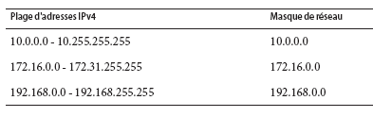
Adressage IPv4 : Adresses réservées (RFC 3330)
Host-Id = 00000…000 -> Réseau
Host-Id = 11111…111 -> Broadcast
127.x.x.x ->loopback
Adresses privées: Toutefois, les adresses privées ne sont pas valides sur Internet. Ne les utilisez pas sur des systèmes devant communiquer hors du réseau local.
RFC 1918 — Address Allocation for Private Internets
37
AfNOG09- Atelier SIF – Cairo 10 - 22 Mai 09 cokotracy
Notes:
37

Slide 40
Exercices:
Le routeur R1 connecte les réseaux 192.9.200 et 192.9.201. Le routeur R2 connecte les réseaux 192.9.201 et 192.9.202. SI l'hôte A du réseau 192.9.200 envoie un message à l'hôte B du réseau 192.9.202:
1. L'hôte A envoie un paquet au réseau 192.9.200. L'en-tête du paquet contient l'adresse IPv4 de l'hôte destinataire, soit l'hôte B, 192.9.202.10.
2. Aucune machine du réseau 192.9.200 ne possède l'adresse IPv4 192.9.202.10. Par conséquent, le routeur R1 accepte le paquet.
3. Le routeur R1 examine ses tables de routage. Aucune machine du réseau 192.9.201 ne possède l'adresse 192.9.202.10. Toutefois, le routeur R2 est répertorié dans les tables de routage.
4. R1 sélectionne ensuite R2 comme routeur du "saut suivant". R1 envoie le paquet à R2.
5. Comme il connecte le réseau 192.9.201 au réseau 192.9.202, R2 possède des informations de routage pour l'hôte B. Il transfère ensuite le paquet vers le réseau 192.9.202, où l'hôte B l'accepte.
37
AfNOG09- Atelier SIF – Cairo 10 - 22 Mai 09 cokotracy
Notes:
37

Slide 41

37
AfNOG09- Atelier SIF – Cairo 10 - 22 Mai 09 cokotracy
Notes:
37
37

Slide 42
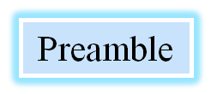
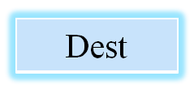
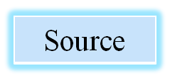
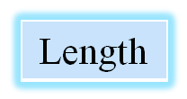
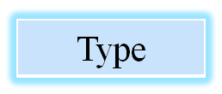

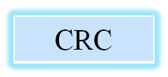
Rappels - Ethernet
Ethernet fonctionne en mode Broadcast
Structure de la Trame Ethernet :
Le paquet IP packet est contenu dans le champ données de la trame Ethernet
Algorithme de transfert (CSMA/CD)‏
37
AfNOG09- Atelier SIF – Cairo 10 - 22 Mai 09 cokotracy
Notes:
12
12

Slide 43
Ethernet/IP Address Resolution
Adresses Internet
  Unicité worldwide (sauf réseaux privés)‏
  Indépendantes du réseau Physique
Adresses Ethernet
  Unicité suivant la norme (sauf erreurs)‏
  Ethernet Only
Nécessité de correspondance entre couches hautes et basses
  (IP vers Ethernet, en utilisant ARP)‏
12
AfNOG09- Atelier SIF – Cairo 10 - 22 Mai 09 cokotracy
Notes:
12
12

Slide 44
Address Resolution Protocol
Consultation du Cache ARP se fait pour rechercher la correspondance avec l’adresse IP,
Si le cache est vide, ARP diffuse un message de broadcast, un paquet contenant l’adresse IP recherchée à toutes les machines sur Ethernet
“propriétaire” de l’adresse IP qui répond:
La reponse est stockée dans la table ARP pour une utilisation future;
Les entrées obsolètes sont retirées après un certain temps (notion de timeout)‏
12
AfNOG09- Atelier SIF – Cairo 10 - 22 Mai 09 cokotracy
Notes:
12
12

Slide 45
Procédure ARP (requête)‏
1. Cache ARP est consulté
5. Entrée ARP ajoutée
2. Requête ARP envoyée en mode broadcast
4. Réponse ARP envoyée en mode unicast
3. Entrée ARP ajoutée
12
AfNOG09- Atelier SIF – Cairo 10 - 22 Mai 09 cokotracy
Notes:
12
12

Slide 46
Trame ARP
message ARP est encapsulé dans une trame Ethernet
12
AfNOG09- Atelier SIF – Cairo 10 - 22 Mai 09 cokotracy
Notes:
12
12

Slide 47
Format du message ARP
0
8
16
31
Hardware Type
Protocol Type
HLEN
PLEN
Operation
Sender HA
Sender HA
Sender IP Address
Sender IP Address
Target HA
Target HA
Target IP
12
AfNOG09- Atelier SIF – Cairo 10 - 22 Mai 09 cokotracy
Notes:
47
47

Slide 48
Types of ARP Messages
ARP request
  Who is IP addr X.X.X.X tell IP addr Y.Y.Y.Y
ARP reply
  IP addr X.X.X.X is Ethernet Address hh:hh:hh:hh:hh:hh
47
AfNOG09- Atelier SIF – Cairo 10 - 22 Mai 09 cokotracy
Notes:
47
47

Slide 49
Exercice : Adressage IPv4
A
HUB
HUB
B
PC
Router
Router
PC
C
HUB
HUB
D
PC
Router
Router
PC
E
HUB
HUB
F
PC
Router
Router
PC
G
HUB
HUB
H
PC
Router
Router
PC
I
HUB
HUB
J
PC
Router
Router
PC
SWITCH
47
AfNOG09- Atelier SIF – Cairo 10 - 22 Mai 09 cokotracy
Notes:
49
49

Slide 50
Exercice: Adressage IPv4
Déterminer l’adresse IP pour la connection de votre routeur de connection au réseau d’interconnection.
196.200.221.64+X
  x = 1 pour la table 1, 2 table 2, etc.
  Ecrire cette adresse dans sa forme
décimale, binaire et Hexadécimale.
49
AfNOG09- Atelier SIF – Cairo 10 - 22 Mai 09 cokotracy
Notes:
49
49

Slide 51
Sous réseaux : Subneting
Pourquoi fragmenter un réseau ?
Optimisation des tables de routage
  Connaître @ rezo pour envoyer dans une direction générale
  Ce n’est qu’une fois arrivé près de la machine que l’on résout son adresse.
  Métaphore du colis de la Poste. (Code postal: département, centre de tri, puis : rue, numéro, nom)‏
Limiter les congestions.
Séparer les machines sensibles.
49
AfNOG09- Atelier SIF – Cairo 10 - 22 Mai 09 cokotracy
Notes:
49

Slide 52
Sous réseaux : Principe
C’est un séparateur entre la partie réseau et la partie machine d’une @ IP.
Une fonction ET Logique pour déterminer l’@ réseau.
Il est recommandé d’avoir des bits à 1 contiguës dans ses masques.
Net-id
Host-id
Net-id
Sous réseau
Host-id
1 1 1 1 1 1 1 1 1 1 1 1 1 1 1 0 0 0 0 0 0 0 0 0 0 0 0
Net-id= réseau | Masque de sous réseau
49
AfNOG09- Atelier SIF – Cairo 10 - 22 Mai 09 cokotracy
Notes:
52

Slide 53
Sous réseau : Principe (2)
Mon adresse IP: 192.168.25.132/25
Traduit en binaire:
11000000.10101000.00011001.10000100
Le masque de mon réseau: 255.255.255.128
Traduit en binaire:
11111111.11111111.11111111.10000000
@ réseau:
11000000.10101000.00011001.10000000
Soit: 192.168.25.128
Conclusion: on suppose que les machines de mon réseau local ont pour adresses: 128 à 254…
52
AfNOG09- Atelier SIF – Cairo 10 - 22 Mai 09 cokotracy
Notes:
52

Slide 54
Sous réseaux : Les choix
Net-id
Sous réseau
Net-id
Host-id
Le choix se fait en fonction des besoins et des limites:
  Une plage est allouée par le fournisseur d’accès.
  Un nombre de machines qui peut croître.
52
AfNOG09- Atelier SIF – Cairo 10 - 22 Mai 09 cokotracy
Notes:
54

Slide 55
L’adressage CIDR Classless Inter Domain Routing
Le masque sous-réseau permet de créer des sous-réseaux ou sur-réseaux qui ne respectent plus le découpage en classes A, B, C.
Le préfixe de réseau d'une adresse CIDR définit également la
longueur du masque de sous-réseau,
C’est le masque de sous-réseau qui définit la limite des bits d’adressage du réseau, des bits d’adressage de la machine :
192.168.10.5/255.255.255.0 ou 192.168.10.5/24 ⬅ 24 bits Rx sur 32
➔ 192.168.10.0 → 192.168.10.255
192.168.10.5/255.255.255.128 ou 192.168.10.5/25 ⬅ 25 bits Rx sur 32
➔ 192.168.10.0 → 192.168.10.127
192.168.10.5/255.255.252.0 ou 192.168.10.5/22 ⬅ 22 bits Rx sur 32
➔ 192.168.8.0 → 192.168.11.0
54
AfNOG09- Atelier SIF – Cairo 10 - 22 Mai 09 cokotracy
Notes:
54
54

Slide 56
Exercice0:
Soit le réseau d’@ 192.168.25.32 /29
de masque 255.255.255.248
La machine 192.168.25.47 appartient-elle à ce réseau?
Soit le réseau d’@ 193.225.34.0 /24
de masque 255.255.255.0
Nous voulons installer 60 machines…
Quel masque utiliser ? /26 soit 62 hosts et /25 pour 126 hosts usable. Quelle serait la réponse?
54
AfNOG09- Atelier SIF – Cairo 10 - 22 Mai 09 cokotracy
Notes:
54

Slide 57
Concepts de l’interconnexion
Le concept d'interconnexion ou d'internet repose sur la mise en oeuvre d'une couche réseau masquant les détails de la communication physique du réseau et détachant les applications des problèmes de routage.
L'interconnexion : faire transiter des informations depuis un réseau vers un autre réseau par des noeuds spécialisés appelés passerelles (gateway) ou routeurs (router)
54
AfNOG09- Atelier SIF – Cairo 10 - 22 Mai 09 cokotracy
Notes:
54
54

Slide 58






Fonction Routeur
file d’entrée
Algorithme de
routage
Table
de
routage
file de sortie
file de sortie
file de sortie
54
AfNOG09- Atelier SIF – Cairo 10 - 22 Mai 09 cokotracy
Notes:
58

Slide 59



Concepts de l’interconnexion
Les routeurs possèdent une connexion sur chacun des réseaux:
La passerelle P interconnecte les réseaux A et B.
Le rôle de la passerelle P est de transférer sur le réseau B, les paquets circulant sur le réseau A et destinés au réseau B et inversement.
Reseau A
P
Reseau B
58
AfNOG09- Atelier SIF – Cairo 10 - 22 Mai 09 cokotracy
Notes:
13
13

Slide 60
Concepts de l’interconnexion
Reseau A
P1
Reseau B
P2
Reseau C
P1 transfère sur le réseau B, les paquets circulant sur le réseau A et destinés aux réseaux B et C
P1 doit avoir connaissance de la topologie du réseau; à savoir que C est accessible depuis le réseau B.
Le routage n'est pas effectué sur la base de la machine destinataire mais sur la base du réseau destinataire
13
AfNOG09- Atelier SIF – Cairo 10 - 22 Mai 09 cokotracy
Notes:
13
13

Slide 61
Concepts de l’interconnexion
A l'intérieur de chaque réseau, les noeuds utilisent la technologie spécifique de leur réseau (Ethernet, X25, etc)‏
Le logiciel d'interconnexion (couche réseau) encapsule ces spécificités et offre un service commun à tous les applicatifs, faisant apparaître l'ensemble de ces réseaux disparates comme un seul et unique réseau.
Vue utilisateur
Vue réelle du réseau
13
AfNOG09- Atelier SIF – Cairo 10 - 22 Mai 09 cokotracy
Notes:
13
13

